Slide 1
上节课内容
类的定义和使用
封装性
存取函数
重载函数
面向对象程序设计的概念和特点

Slide 2
继承与派生
以一个类为基础定义另一个类，后者称为派生类（子类），前者称为基类（父类）。
派生类继承了基类的数据成员和成员函数，并且还可以加入或重新定义新的数据成员和成员函数。
定义派生类的一般格式：
CCircle
class 派生类名：继承方式 基类名
{
新加入或重新定义的数据成员和成员函数
};
CSphere
CCylinder
CCone
Notes:
派生类不继承的基类成员仅有析构函数、构造函数以及任何重载赋值运算符的成员函数。之所以不继承是因为派生类有自己的构造函数和析构函数。
虽然派生类不会继承基类的构造函数，但它们任然存在于基类中，并且用于创建派生类对象的积累部分。因为创建派生类对象的基类部分实际上属于基类构造函数而非派生类构造函数的任务。

Slide 3
#include <iostream>
using namespace std;
class animal
{
public:
void eat( )
{ cout<<"animal eat"<<endl; }
void sleep( )
{ cout<<"animal sleep"<<endl; }
void breathe( )
{ cout<<"animal breathe"<<endl; }
};
class fish:public animal
{
public:
void swim( )
{ cout<<"fish swim"<<endl; }
};
派生类扩充基类的功能
void main( )
{
fish f1;
f1.eat( );
f1.swim( );
}
animal eat
fish swim

Slide 4
#include <iostream>
using namespace std;
class animal
{
public:
void eat( )
{ cout<<"animal eat"<<endl; }
void sleep( )
{ cout<<"animal sleep"<<endl; }
void breathe( )
{ cout<<"animal breathe"<<endl; }
};
class fish:public animal
{
public:
void breathe( )
{ cout<<"fish breathe"<<endl; }
};
派生类重写基类的功能
void main( )
{
fish f1;
f1.breathe( );
}
fish breathe
函数名相同，
形参列表也相同
Notes:
函数名相同，参数可以不同。仍然可以重写

Slide 5
#include <iostream>
using namespace std;
class animal
{
public:
animal( )
{ cout<<"animal construct"<<endl; }
~animal( )
{ cout<<"animal destruct"<<endl; }
void eat( )
{ cout<<"animal eat"<<endl; }
void sleep( )
{ cout<<"animal sleep"<<endl; }
void breathe( )
{ cout<<"animal breathe"<<endl; }
};

Slide 6
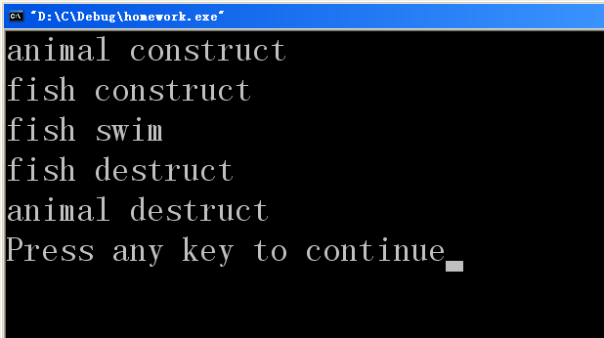
class fish:public animal
{
public:
fish( )
{ cout<<"fish construct"<<endl; }
void swim( )
{ cout<<"fish swim"<<endl; }
~fish( )
{ cout<<"fish destruct"<<endl; }
};
void main( )
{
fish f1;
f1.swim( );
}
派生类
基类
构造时
析构时
Notes:
板书写结果

Slide 7
animal和fish之间类层次
animal
更一般
fish
goldfish
更特殊化
…
派生类只有一个基类—— 单继承
派生类有两个或多个基类 —— 多重继承
class B: public C, public D
{
……
}
Notes:
C++允许多重继承，而java不允许多重继承。

Slide 8
CObject
CCmdTarget
CWinThread
CWnd
CDocument
CWinApp
CView
CFrameWnd
CDialog
控件



CCommonDialog
CColorDialog
CFileDialog
CFontDialog
一些MFC类的层次

Slide 9
C++的三种成员访问级别
访问级别
说 明
public
公有成员允许任何函数访问，不管它们是不是这个类的一部分。
protected
保护成员只允许这个类本身及其子类的成员函数访问。
private
私有成员只允许这个类本身的成员函数访问。

Slide 10
派生类的继承方式
基类访问特性 | 继承方式 | 派生类访问特性
public | public | public
protected |  | protected
private |  | No Access
public | protected | protected
protected |  | protected
private |  | No Access
public | private | private
protected |  | private
private |  | No Access
Notes:
虽然基类的私有数据成员也是派生类的成员，但它们在派生类中仍然是基类所思有的，因此在培生类中添加的成员函数不能访问它们。只有通过基类保护或公有的成员函数才能在派生类中访问它们。

Slide 11
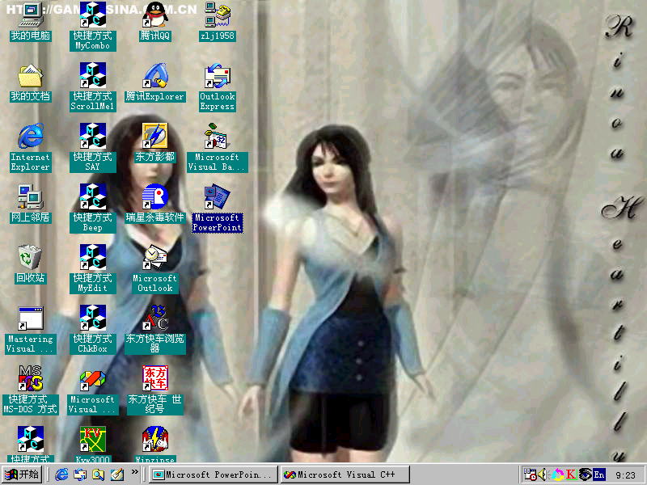
Windows编程

Slide 12
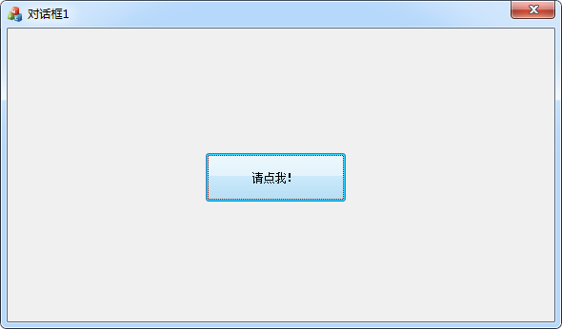
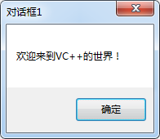

Slide 13
窗 口
面对的问题：
MFC类库；
VS2010操作步骤；
Windows程序的内部运行机制

Slide 14
消息驱动——程序设计思想
用户
操作系统
应用程序
事件
消息
Notes:
消息是应用程序与操作系统之间交互的手段，比如关机时，操作系统会向所有正在运行的应用程序发送一个关机的消息，告知它们退出内存。应用程序用回应消息的方式响应操作系统。

Slide 15
消息驱动——程序设计思想
Windows
应用程序
键盘消息
消息队列
消息循环
取消息
鼠标消息
其他消息
分派消息
Notes:
类似食堂师傅打饭

Slide 16
程序的编写
主函数（WinMain）
窗口过程函数
创建窗口
显示窗口
取消息
退出程序
消息？
假
分派消息
真
退出程序
Notes:
消息的产生来源于系统事情(包括计时器事件)和用户事情,Windows用消息来调入和关闭(还有其它处理,如绘制一个窗口等)应用程序,一个典型表现是在关机操作中，Windows发一个关机的消息给所有正在运行的应用程序，告知它们退出内存，此时，应用程序用回应消息的方法来响应OS，因此，消息是应用程序与WinOS交互的手段..

Slide 17
int WINAPI WinMain(……)
{ //设计一个窗口类
WNDCLASS wndcls;
wndcls.style=CS_HREDRAW | CS_VREDRAW;
wndcls.lpfnWndProc=WndProc;
…………
wndcls.lpszClassName="111";
RegisterClass(&wndcls); //注册窗口
hwnd=CreateWindow("111", ……); //创建
ShowWindow(hwnd,SW_SHOWNORMAL);//显示
UpdateWindow(hwnd);
Notes:
函数都是API函数

Slide 18
MSG msg;
while(GetMessage(&msg,NULL,0,0))
{
TranslateMessage(&msg);
DispatchMessage(&msg);
}
}

Slide 19
LRESULT CALLBACK WndProc(HWND hwnd,
UINT uMsg, WPARAM wParam, LPARAM lParam)
{ switch(uMsg)
{
case WM_CHAR:
……
case WM_LBUTTONDOWN:
……
case WM_DESTROY:
PostQuitMessage(0); break;
default:
return DefWindowProc(hwnd,uMsg,wParam,lParam);
}
return 0; }
Notes:
四个参数：窗口句柄、消息名称、消息的两个参数。
在Windows程序中有各种各样的资源（如窗口、图标、光标），系统在创建这些资源时会为它们分配内存，并返回标识这些资源的标识号，即句柄。句柄是一个4字节长的数值。
应用程序中可以通过句柄访问相应的资源。

Slide 20
MFC概述
MFC的英文全称是Microsoft Foundation Class，即微软基础类库，是微软为了简化程序员的开发工作所开发的一套C++类的集合，是一套面向对象的函数库，它是以类的形式提供给用户使用。
MFC将大部分的Windows API函数封装到类中，以类成员函数的形式提供给用户调用。同时，类库的强大功能足以完成我们程序的绝大部分功能。
Visual C++还提供了许多Application Wizard，用来创建各种基本的应用程序，其中包含了程序所需的所有样板代码，只需在此基础上加上自己需要的。
Notes:
MFC类库，编程容易了，弊端不好理解

Slide 21
MFC类结构
目前MFC的版本中包含200多个类，以层次结构的方式组织。
CObject
CCmdTarget
CWinThread
CWinApp
CWnd
CView
CFrameWnd
CDialog
控件类
CDocument
Notes:
所有能够进行消息处理的类都是基于CCmdTarget类的，也就是说CCmdTarget类是所有可以进行消息处理类的父类。CCmdTarget类是MFC处理命令消息的基础和核心
高层类提供一般的功能，底层类实现更具体的功能。
CWnd类实现了Windows窗口中大多数常用的功能。比如窗口创建、销毁窗口、使用菜单、绘图，CDialog继承了CWnd的功能，另外添加了对话框的一些功能。比如创建并显示对话框，关闭对话框

Slide 22
API函数
Application Programming Interface
（应用程序编程接口）
API函数有1000多种。
API 函数是最底层的服务。
在Windows OS下运行的程序最终都是通过API函数来完成工作。
程序中要使用API函数，需要包含头文件windows.h。
Notes:
想让操作系统做什么事情，可以通过调用相应的API函数。
操作系统是位于硬件之上的第一层软件，管理者计算机的所有软硬件资源，其它软件都是建立在操作系统之上的。因此操作提供的是最底层的服务，最基本的，其它软件都是通过API函数来完成工作。

Slide 23
消息驱动的整个流程
系统发生了或用户发出某个事件；
Windows把这个事件翻译为消息，然后把它投递到程序的消息队列中；
应用程序从消息队列中接收到这个消息；
应用程序把消息分派给相应的窗口；
窗口接收这个消息并进行处理（由这个窗口的窗口过程函数负责处理这个消息）。
Notes:
消息的产生来源于系统事情(包括计时器事件)和用户事情,Windows用消息来调入和关闭(还有其它处理,如绘制一个窗口等)应用程序,一个典型表现是在关机操作中，Windows发一个关机的消息给所有正在运行的应用程序，告知它们退出内存，此时，应用程序用回应消息的方法来响应OS，因此，消息是应用程序与WinOS交互的手段..

Slide 24
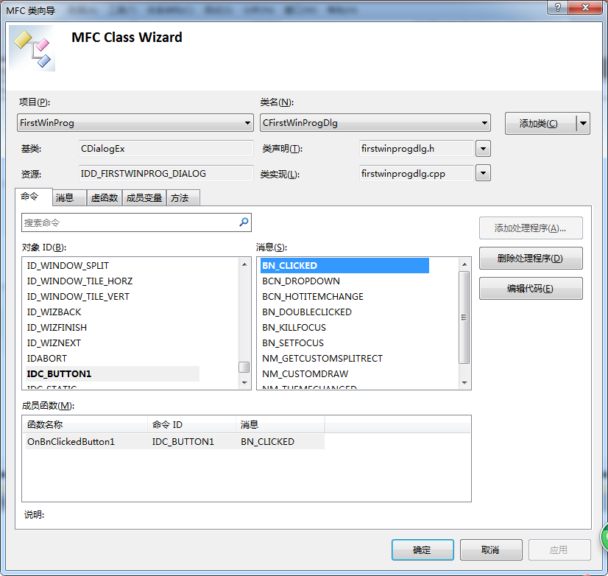

Slide 25
为单击消息添加消息响应函数
void CFirstWinProgDlg::OnBnClickedButton1()
{
// TODO: 在此添加控件通知处理程序代码
MessageBox(_T("欢迎来到VC++的世界！"));
}

Slide 26
消息
函数
MFC消息映射机制
建立一个消息和函数的对应表，当收到消息时查找表，如果表中有相应的消息，就将消息交给对应的函数处理。
消 息 | 响应函数
BN_CLICKED(IDC_TEST1_BUTTON) | OnTest1Button
BN_CLICKED(IDC_CLEAR1_BUTTON) | OnClear1Button
BN_CLICKED(IDC_EXIT_BUTTON) | OnExitButton
…… | ……

Slide 27
消息
函数
MFC消息映射机制
从鼠标单击操作到Windows应用程序作出相应的反应经历以下步骤：
1、用户单击鼠标；
2、产生相应的消息；
3、在消息映射表中查找是否有相应的消息处理函数，如果没有，则不理会该消息，如果有，进行第4步；
4、调用消息处理函数进行相应的处理。

Slide 28
MFC消息映射机制
添加消息处理函数时，源代码会发生3个方面的变化：
新增了消息处理函数的定义；
（.h文件 两个AFX_MSG注释宏之间）
新增了消息处理函数的实现；
（.cpp文件)
在消息映射表中登记。
（.cpp文件 BEGIN_MESSAGE_MAP和END_MESSAGE_MAP之间)

Slide 29
Windows编程
Windows 程序的特点：
C
界面风格统一，便于用户掌握使用
⁺ ⁺
C
可视化的开发工具使界面生成简单、美观统一，减少开发者劳动量
⁺ ⁺
C
提供丰富的应用程序编程接口（Windows API）
⁺ ⁺
面向对象的开发模式
C
易读性
⁺ ⁺
优点
可维护性
重用性
C
采用消息驱动机制
⁺ ⁺

Slide 30
控 件
按钮
编辑框
复选框
单选按钮
列表框
组合框
滚动条

Slide 31
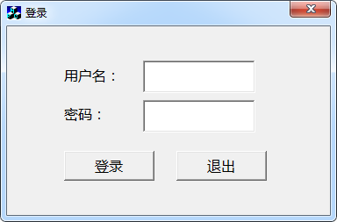

Slide 32
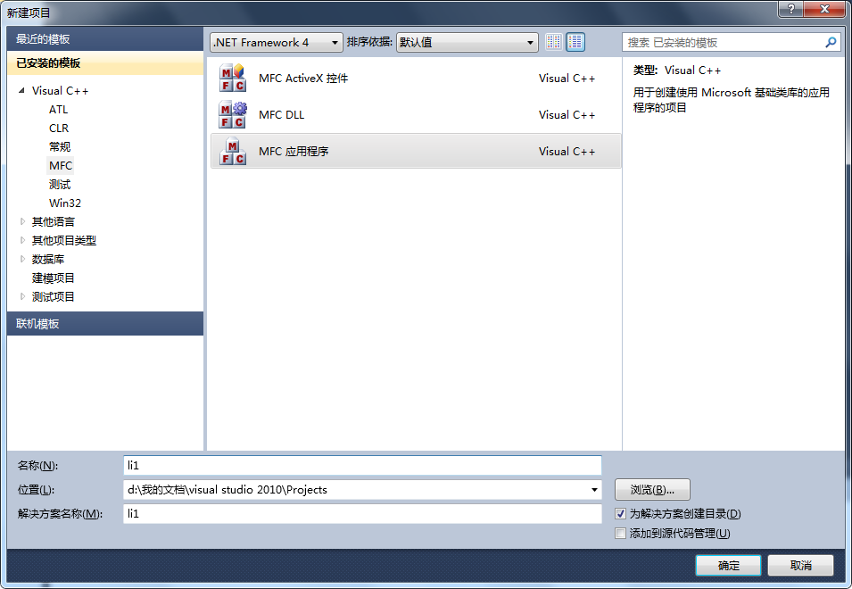

Slide 33
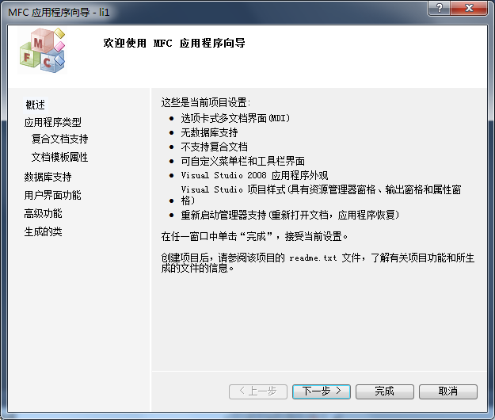

Slide 34
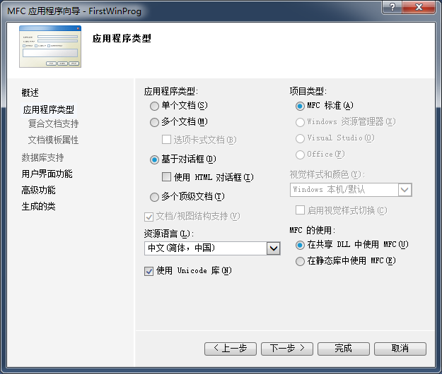
下面的步骤可保持默认设置。

Slide 35
MFC应用程序向导创建的类
单文档应用程序
CAboutDlg
CMainFrame
C*App
C*Doc
C*View
theApp
对话框应用程序
CAboutDlg
C*App
C*Dlg
theApp
Notes:
类名中蓝色部分随着工程名的不同而不同

Slide 36
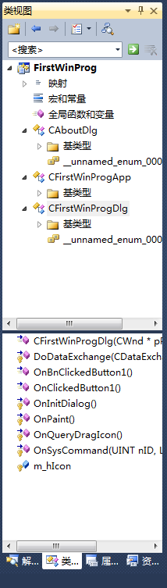
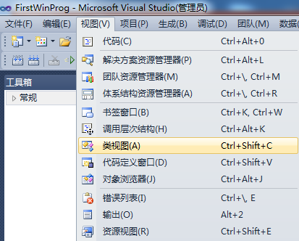

Slide 37
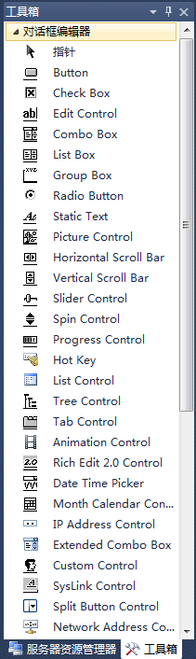
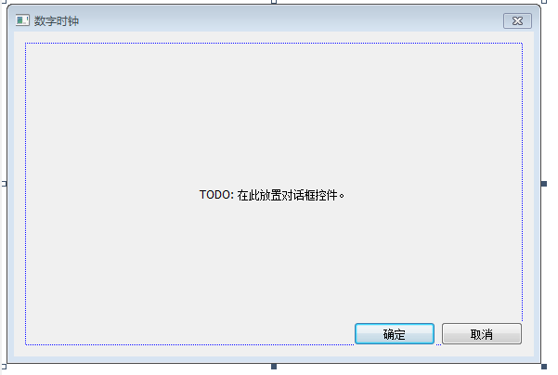
控 件

Slide 38
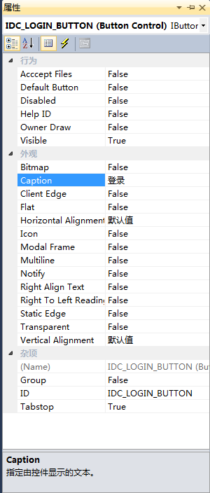
控 件
通过属性窗口修改控件的属性：
控件上单击鼠标右键，快捷菜单中选择“属性”

Slide 39
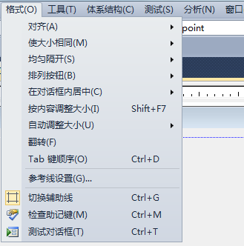
控 件
通过对话框编辑器调整控件的大小和位置：
通过“格式”菜单调整控件的大小和位置：

Slide 40
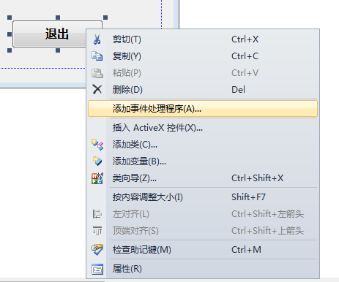
添加事件处理程序
在“退出”按钮上单击鼠标右键：

Slide 41
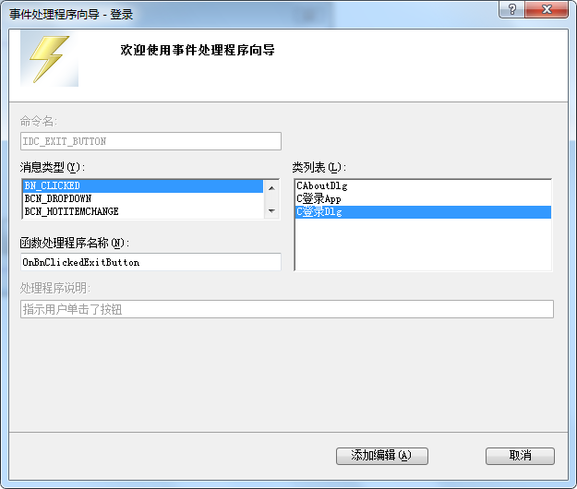
添加事件处理程序
在“退出”按钮上单击鼠标右键：

Slide 42
关闭窗口
void C登录Dlg::OnBnClickedExitButton()
{
// TODO: 在此添加控件通知处理程序代码
OnOK();
}
Notes:
OnCancel();也可以退出程序。

Slide 43

编辑框
变量
为编辑框关联控件变量(数值类)
将某一变量和对话框中的一个控件进行关联，然后通过调用UpdateData来指示MFC将变量中数据放入控件还是将控件中数据取到变量中并进行合法性检查。
UpdateData(FALSE)
数值类变量
内容
CString/int/…
UpdateData(TRUE)
Notes:
Dialog Data eXchange/Dialog Data Validation（DDX/DDV）
UpdateData被调用后，合法性检查会自动进行，如果无法通过检查MFC会弹出消息框进行提示，并返回FALSE。
CString可以限制最大长度和最小长度，int可以限制最大值和最小值

Slide 44
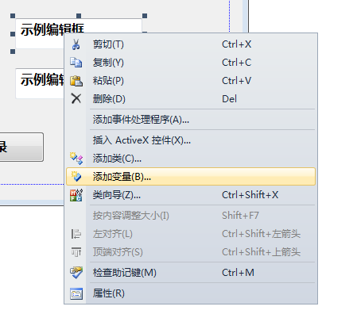
为编辑框关联控件变量(数值类)
在第一个编辑框上单击鼠标右键：

Slide 45
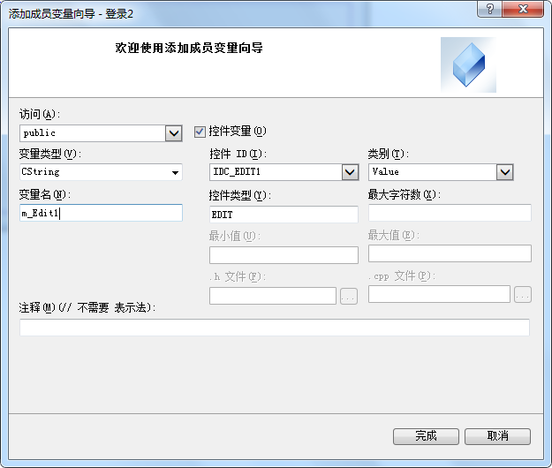
为控件关联数值类变量

Slide 46
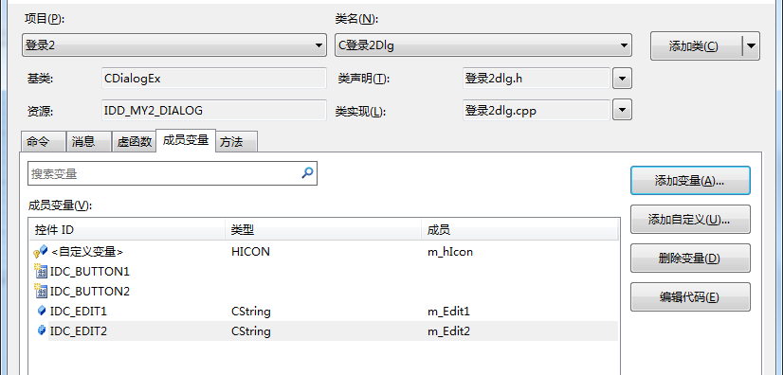
关联变量

Slide 47
编写代码
void CMyDlg::OnButton1()
{
UpdateData(TRUE);
if(m_Edit1=="1001"&&m_Edit2=="123")
MessageBox(_T("成功登录！"));
else
MessageBox(_T("用户名或密码错！"));
}

Slide 48
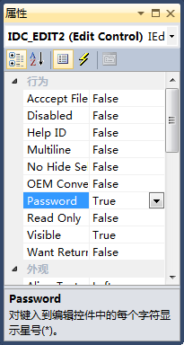
设置密码框
打开编辑框控件的属性窗口

Slide 49
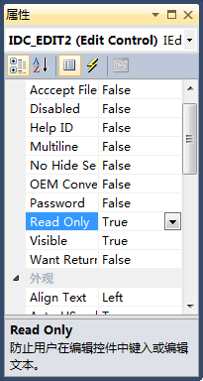
设置只读编辑框
打开编辑框控件的属性窗口

Slide 50
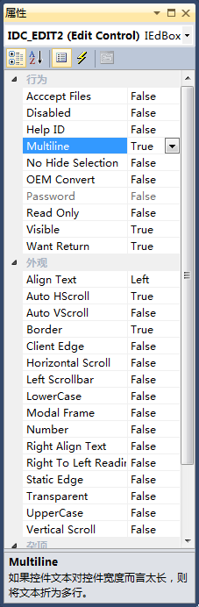
可输入多行文字
打开编辑框控件的属性窗口

Slide 51
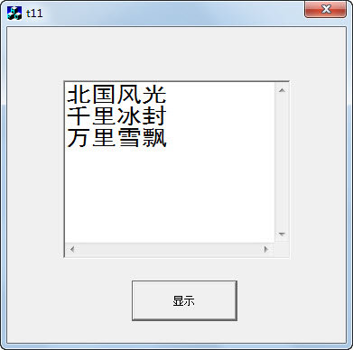
显示多行文字
设置编辑框文本时，要使文本换行，需要使用“\r\n”
m_Edit=_T("北国风光\r\n千里冰封\r\n万里雪飘");

Slide 52
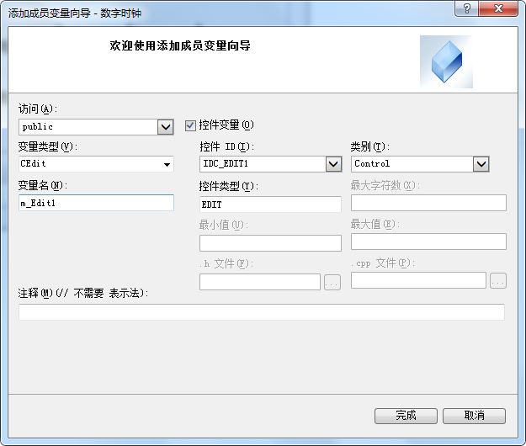
为编辑框关联控件变量

Slide 53
CEdit类中的成员函数
GetWindowTextW( )：获取编辑框中的文本
CString szText;
m_Edit.GetWindowTextW(szText);
SetWindowTextW( )：设置编辑框中的文本
m_Edit.SetWindowTextW(_T("VC编程词典"));
Notes:
如果使用Unicode字符集，就是GetWindowTextW()宽字符
如果使用多字节多字符集，就是GetWindowTextA()

Slide 54
编写代码
void C登录Dlg::OnBnClickedLoginButton()
{
CString username,password;
m_Edit1.GetWindowTextW(username);
m_Edit2.GetWindowTextW(password);
if(username=="1001"&&password=="123")
MessageBox(_T("成功登录"));
else
MessageBox(_T("用户名密码错"));
}

Slide 55
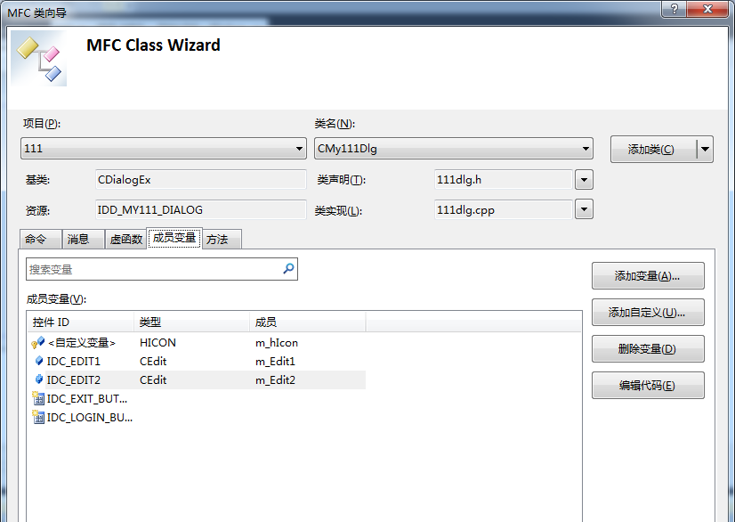
删除控件变量的方法

Slide 56
编辑框（Edit Control）
 | 控制类 CEdit | 数值类 CString
设置内容
读取内容
m_Edit. SetWindowTextW
("OK");
m_Edit="OK";
UpdateData(FALSE);
CString str1;
m_Edit.GetWindowTextW(str);
UpdateData(TRUE);
字符串

Slide 57
编写编辑框应用程序的步骤
创建项目
设计界面
为编辑框关联变量
为按钮添加事件处理程序
Notes:
输入一个数，判断它是否是素数，计算其阶乘值、判断奇偶性

Slide 58
练 习
输入一个正整数，计算该数的阶乘。
Notes:
输入一个数，判断它是否是素数，计算其阶乘值、判断奇偶性

Slide 59
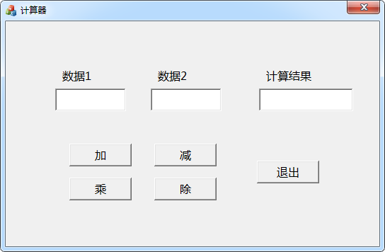
练 习
设计一个对话框应用程序，窗口布局如下：
在编辑框中实现算术加、减、乘和除的运算。
Notes:
输入一个数，判断它是否是素数，计算其阶乘值、判断奇偶性

